Slide 1

DETERMINANTES
Traducido del inglés al español - www.onlinedoctranslator.com

Slide 2
Contenido
Determinantes.
Regla de Sarrus
Propiedades de los determinantes.
Regla de Cramer

Slide 3

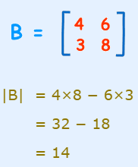
Definición
En matemáticas, el determinante es un valor escalar que es función de las entradas de una matriz cuadrada.
Determinante, en álgebra lineal y multilineal, es un valor, denotado det A, asociado con una matriz cuadrada A de n filas y n columnas, especialmente definido solo para matrices cuadradas.
El determinante de una matriz de 2 X 2, A = [aij], es el número
det A = a11a22 - a12a21

Slide 4
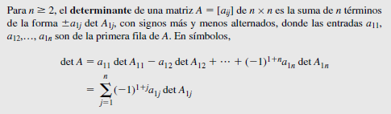



Definición:
Ejemplo; Calcule el determinante de

Slide 5
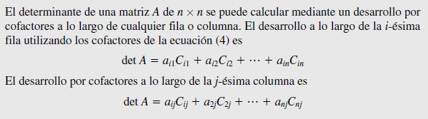
Cofactor
Definición: Un cofactor se refiere al número que se obtiene al eliminar la columna y la fila de un elemento en particular que existe en un matriz.
El signo más o menos en el cofactor (i, j) depende de la posición de aij en la matriz, sin importar el signo de aij.
Un menor (minor) se refiere al determinante de la matriz cuadrada cuya formación tiene lugar al eliminar una columna y una fila de alguna matriz cuadrada más grande.

Slide 6

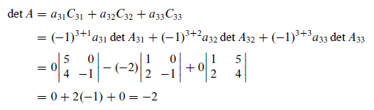
Ejemplo: Utilice un desarrollo por cofactores a lo largo de la tercera fila para calcular
el det A, donde

Slide 7

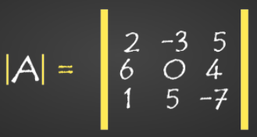
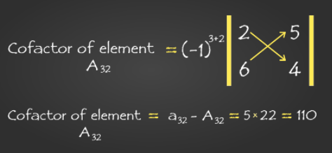
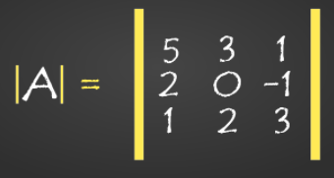
Fórmula para encontrar cofactores
El cofactor de un elemento aij de un determinante se define como
Donde Mij se llama menor (minor) del determinante
Ejemplo: Escribir el cofactor del elemento a32.

Slide 8
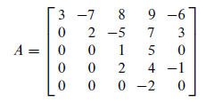
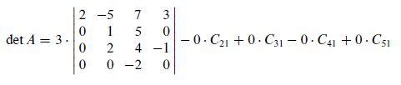

Calcule det A, donde
det A = 3 x 2 x (-2) = -12.

Slide 9
Teorema
Si A es una matriz triangular, entonces det A es el producto de las entradas sobre la diagonal principal de A.
Nota: En la actualidad, una matriz de 25 x 25 se considera pequeña. Sin embargo, sería imposible calcular un determinante de 25 x 25 con un desarrollo por cofactores. En general, un desarrollo por cofactores requiere alrededor de n! multiplicaciones, y 25!
es aproximadamente 1.5 E 25.
Si una computadora efectúa un billón de multiplicaciones por segundo, tendría que
trabajar unos 500,000 años para calcular un determinante de 25 x 25 utilizando este
método.

Slide 10
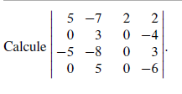
PROBLEMA DE PRÁCTICA 3.1 (5)

Slide 11
PROPIEDADES DE LOS DETERMINANTES
Teorema: Operaciones de Fila
Sea A una matriz cuadrada.
a) Si un múltiplo de una fila de A se suma a otra fila para producir una matriz B, entonces det B = det A.
b) Si dos filas de A se intercambian para producir B, entonces det B = - det A.
c) Si una fila de A se multiplica por k para producir B, entonces det B = k. det A.

Slide 12


Ejemplo:
Calcular detA. La estrategia es reducir A a la forma escalonada y luego usar el hecho de que el determinante de una matriz triangular es el producto de las entradas diagonales.
Un el intercambio de las filas 2 y 3 invierte el signo del determinante, asi que

Slide 13
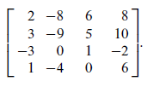



Calcule det A, donde A =
Para simplificar la aritmética, queremos un 1 en la esquina superior izquierda. En cambio, factorizamos 2 de la fila superior,

Slide 14
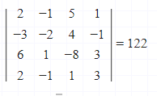
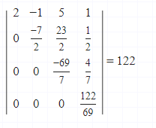
Forma Reducida

Slide 15



Suponga que una matriz cuadrada A se ha reducido a una forma escalonada U mediante reemplazos de filas e intercambios de filas. Si hay n - intercambios, entonces det A = (-1) ⁿ detU
Como U está en forma escalonada, es triangular, por lo que det U es el producto de las entradas diagonales.
TEOREMA: Una matriz cuadrada A es invertible si y solo si detA ≠ 0.
Calcular detA:
Suma 2 veces la fila 1 a la fila 3 para obtener
porque la segunda y tercera filas de la segunda matriz son iguales.

Slide 16

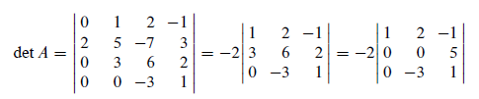

Calcule det A, donde A =

Slide 17


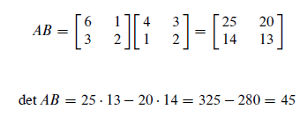
Operaciones de columna
Teorema;
Propiedad multiplicativa: Si A y B son matrices de n x n, entonces det AB = (det A)(det B).
Compruebe la propiedad para
det A = 9 y det B = 5, por lo tanto (det A)(det B) = 9 x 5 = 45 = det AB
Nota: En general, det(A + B) no es igual a det A + det B.

Slide 18

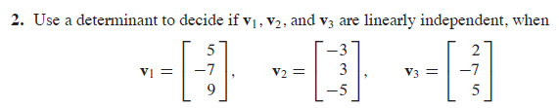
PROBLEMAS DE PRACTICA 3.2 (10)

Slide 19
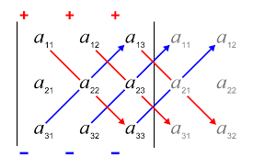
Regla de Sarrus (https://www.youtube.com/watch?v=IitNtGf7Jp0)

Slide 20


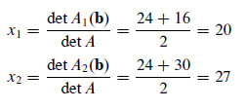
Regla de Cramer
Para cualquier matriz A de n x n y cualquier b en Rⁿ, sea Ai(b) la matriz obtenida a partir
de A al remplazar la columna i por el vector b.
Regla de Cramer: Sea A una matriz invertible de n x n. Para cualquier b en Rⁿ, la única solución x de Ax = b tiene entradas dadas por
Ejemplo: Use la regla de Cramer para resolver
el sistema 3x1 - 2x2 = 6
-5x1 + 4x2 = 8

Slide 21

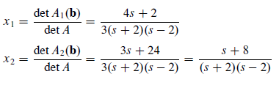
Ejemplo: Considere el siguiente sistema, en el cual s es un parámetro no especificado. Determine los valores de s para los cuales el sistema tiene una solución única, y utilice la regla de Cramer para describir la solución.
3sx1 - 2x2 = 4
-6x1 + sx2 = 1
Ax = b
Con s ≠±2

Slide 22


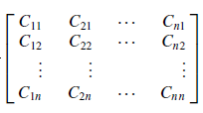
Una fórmula para la inversa: Sea A una matriz invertible de n x n. Así,
donde adj A se llama la adjunta de A y es la matriz transpuesta de la matriz de cofactores
donde cada Cij es el determinante de cada cofactor de A.

Slide 23
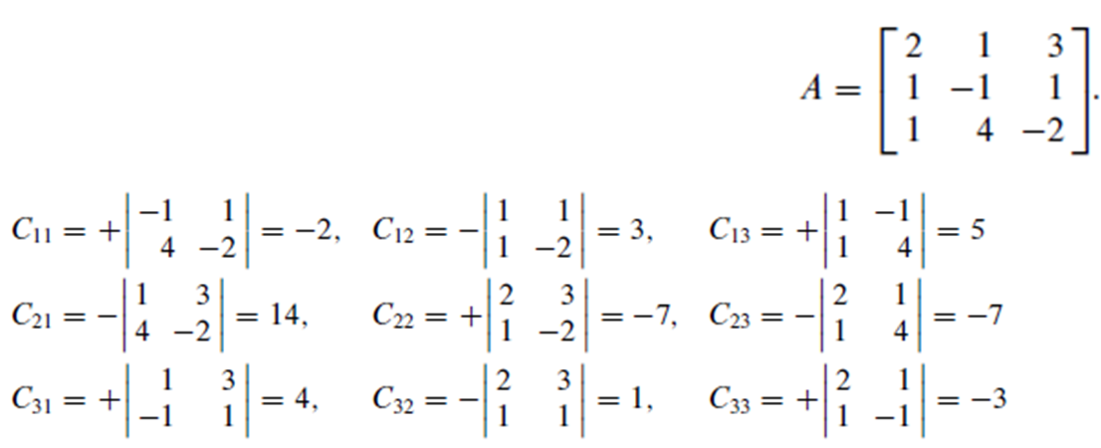


Ejemplo: Encuentre la inversa de la matriz

